Slide 1
Chimica Organica e Biologica
Prof. Sabrina Pricl
Prof. Erik Laurini
INTRODUZIONE

Slide 2
Cos’è la chimica organica?
E’ la chimica dei composti che contengono l’elemento CARBONIO, combinato quasi sempre con l’elemento H e spesso con altri elementi chiamati in generale ETEROATOMI, per lo più N,O,S, P alogeni.
E’ un ramo a sé stante della chimica
I composti della Chimica Organica sono milioni e riguardano ogni aspetto della nostra vita

Slide 3
LA CHIMICA ORGANICA OGGI
H
C
B
N
O
F
Si
P
S
Cl
Br
LA CHIMICA DEI COMPOSTI
DEL CARBONIO
I
COMBINATO CON POCHI ALTRI ELEMENTI
(H B N O Si P S F Cl Br I )

Slide 4
UNICITÀ DEL CARBONIO
Il carbonio è TETRAVALENTE
C
Il carbonio è uno dei pochi elementi che possono formare catene
Il carbonio può anche formare catene ramificate
ed anelli
Aminoacidi, DNA, Enzimi, Grassi, Proteine, Vitamine, Zuccheri…tutte molecole costituite da carbonio.

Slide 5
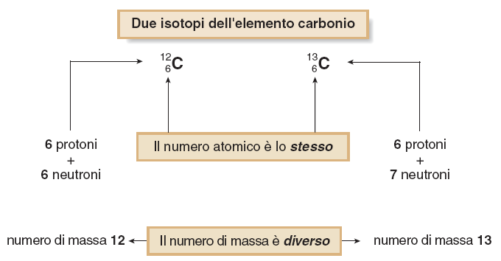
Struttura e Legame
La Tavola Periodica
Elementi della stessa riga hanno dimensioni simili.
Elementi della stessa colonna hanno proprietà elettroniche e chimiche simili.

Slide 6
Struttura e Legame
La Tavola Periodica
Un orbitale s presenta una densità elettonica sferica e una energia più bassa di altri orbitali nello stesso livello.
Un orbitale p presenta una forma a due lobi e contiene un nodo di densità elettronica presso il nucleo. Presenta una energia più alta di un orbitale s.

Slide 7
Struttura e Legame
Dal momento che è presente un solo orbitale nel primo livello, ed ogni orbitale può contenere al massimo due elettroni, ci sono due elementi nella prima riga, H ed He.
Ogni elemento della seconda riga della tavola periodica presenta quattro orbitali disponibili ad accettare ulteriori elettroni: un orbitale 2s, e tre orbitali 2p.

Slide 8
Struttura e Legame
Elementi della Seconda Riga
Dal momento che ognuno dei quattro orbitali disponibili nel secondo livello può ospitare due elettroni, gli elementi della seconda riga presentano una capacità massima di otto elettroni.
La seconda riga della tavola perodica consiste di otto elementi, ottenuti per aggiunta di elettroni agli orbitali 2s e 2p.

Slide 9
Struttura e Legame
Il legame è l’unione di due atomi in un arrangiamento stabile.
Attraverso il legame, gli atomi completano il livello esterno di elettroni di valenza.
Attraverso il legame, gli atomi raggiungono la configurazione stabile dei gas nobili.
I legami ionici si originano dal trasferimento di elettroni da un elemento ad un altro.
I legami covalenti si originano dalla compartecipazione di elettroni tra due nuclei.

Slide 10
Struttura e Legame
Gli elementi della seconda riga non possono avere più di otto elettroni intorno. Per le molecole neutre, questo ha due conseguenze:
  Atomi con uno, due o tre elettroni di valenza formano uno, due o tre legami rispettivamente, in molecole neutre.
  Atomi con quattro o più elettroni di valenza formano legami sufficienti per formare l’ottetto. Questi concetti sono riassunti nella seguente equazione:
  Quando elementi della seconda riga formano meno di quattro legami i loro ottetti consistono di elettroni sia di legame (condivisi) che di non legame (non condivisi). Gli elettroni non condivisi sono anche chiamati coppie solitarie.

Slide 11
Struttura e Legame
Riassunto delle strutture di Lewis
Le strutture di Lewis sono rappresentazioni delle molecole in cui gli elettroni sono rappresentati con un punto. Ci sono tre regole generali per disegnare strutture di Lewis:
Disegnare solo gli elettroni di valenza.
Assegnare ad ogni elemento della seconda riga un ottetto di elettroni, se possibile.
Assegnare ad ogni idrogeno due elettroni.

Slide 12
Struttura e Legame
Carica Formale
La carica formale è la carica assegnata a singoli atomi in una struttura di Lewis.
Calcolando la carica formale determiniamo come il numero degli elettroni intorno ad un particolare atomo si confronti con il numero dei suoi elettroni di valenza. La carica formale è calcolata come segue:
Il numero di elettroni “posseduti” da un atomo è determinato dal suo numero di legami e dalle coppie solitarie.
Un atomo “possiede” tutti i suoi elettroni non condivisi e la metà di quelli condivisi.

Slide 13
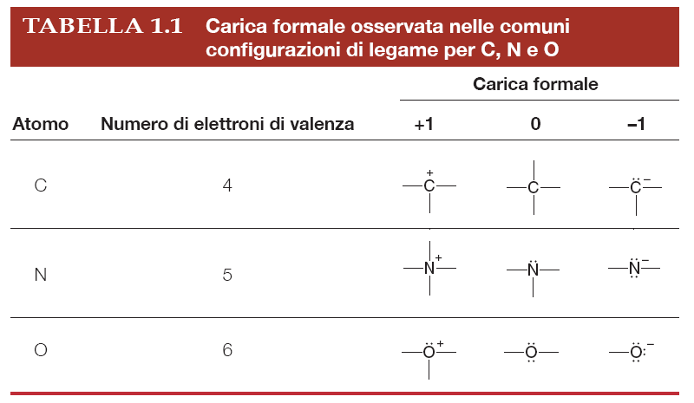
Struttura e Legame

Slide 14
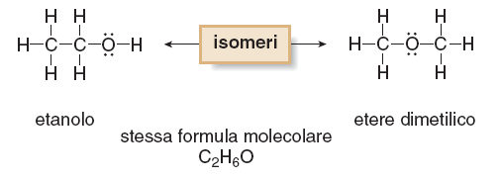
Struttura e Legame
Isomeri
Nel disegnare una struttura di Lewis per una molecola con molti atomi, qualche volta per una data formula molecolare è possibile più di una disposizione degli atomi che la costituiscono.
Esempio:
Entrambe sono strutture di Lewis valide ed entrambe le molecole esistono. Questi due composti sono chiamati isomeri.
Gli isomeri sono molecole diverse che hanno la stessa formula molecolare. L’etanolo e l’etere dimetilico sono isomeri costituzionali.

Slide 15
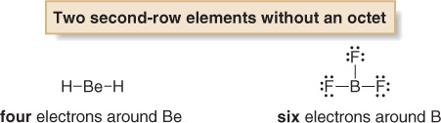
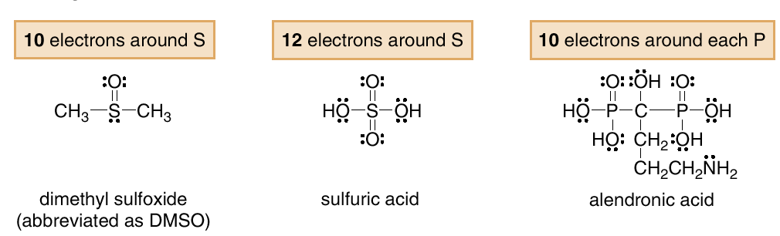
Struttura e Legame
Eccezioni alla regola dell’ottetto
Elementi nei Gruppi 2A e 3A
Elementi nella terza riga

Slide 16
Struttura e Legame
Risonanza
Alcune molecole non possono essere adeguatamente rappresentate da una singola struttura di Lewis!!!!
La vera struttura è una struttura mista di entrambe le forme di risonanza ed è chiamata ibrido di risonanza. L’ibrido mostra caratteristiche di entrambe le strutture.
La risonanza fa sì che alcune coppie elettroniche risultino delocalizzate su due o più atomi, e questa delocalizazione aumenta la stabilità.
Una molecola con due o più forme di risonanza viene detta essere stabilizzata per risonanza.
Le strutture di risonanza non sono isomeri. Le strutture di risonanza differiscono solamente nella disposizione degli elettroni.

Slide 17
Struttura e Legame
Ibridi di risonanza
L’ ibrido di risonanza è la struttura composta di tutte le possibili strutture di risonanza. Nell’ibrido di risonanza le coppie di elettroni, disegnate nelle differenti posizioni delle strutture di risonanza individuali, sono delocalizzate.
Quando due strutture di risonanza sono differenti, l’ibrido assomiglia di più alla struttura di risonanza “migliore”. La struttura di risonanza “migliore” è chiamata il maggior contribuente all’ibrido, e tutte le altre sono contribuenti minori.
L’ibrido è la media pesata delle strutture di risonanza contribuenti.

Slide 18
Struttura e Legame
La forma delle molecole
Due variabili definiscono la struttura di una molecola: lunghezza di legame e angolo di legame.
La lunghezza di legame diminuisce lungo una riga della tavola periodica con la diminuzione della dimensione dell’atomo.
La lunghezza di legame aumenta scendendo lungo una colonna della tavola periodica con l’aumento della dimensione dell’atomo.

Slide 19
Struttura e Legame
La forma delle molecole-L’angolo di legame
L’angolo di legame determina la forma intorno ad ogni atomo legato ad altri due atomi.
Il numero di gruppi che circonda un particolare atomo determina la sua geometria. Un gruppo è sia un atomo sia una coppia solitaria di elettroni.
La disposizione più stabile tiene questi gruppi il più possibile distanti uno dall’altro.

Slide 20
Struttura e Legame
Disegnare strutture tridimensionali
Il legame nel piano è indicato con una linea piena.
Il legame davanti al piano è indicato con un cuneo.
Il legame dietro al piano è indicato con una linea tratteggiata.
Le molecole possono essere ruotate nei modi più diversi, generando molte rappresentazioni equivalenti. Tutte queste sono accettabili rapprestazioni del CH₄.

Slide 21
Struttura e Legame
Una coppia elettronica solitaria viene considerata un “Gruppo”
Nell’acqua (H₂O), due dei quattro gruppi legati all’ O centrale sono coppie solitarie. I due H e le due oppie libere sono direzionati secondo i vertici di un tetraedro. L’angolo H-O-H di 105° è prossimo all’angolo di legame teorico tetraedrico di 109.5°. L’acqua ha una forma ad angolo, perchè due dei gruppi che circondano l’ossigeno sono coppie solitarie di elettroni

Slide 22
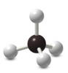
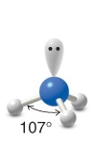
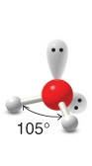
Struttura e Legame
In entrambe le molecole NH₃ e H₂O, l’angolo di legame è di poco inferiore all’angolo teorico tetraedrico a causa della repulsione delle coppie solitarie di elettroni. Gli atomi legati sono quindi compressi in uno spazio minore con un angolo di legame più piccolo.
Metano (CH₄)
Ammoniaca (NH₃)
Acqua (H₂O)

Slide 23
Struttura e Legame
Rappresentazione molecole organiche:
Strutture condensate : CH₃(CH₂)₂CH₃; (CH₃)₂CH….
Strutture segmentate:
Assumere che ci sia un atomo di carbonio in corrispondenza di ogni giunzione di due segmenti o all’estremità di ogni segmento.
Assumere che intorno ad ogni atomo di carbonio ci siano abbastanza idrogeni per renderlo tetravalente.
Inserire tutti gli eteroatomi e gli H ad essi direttamente legati.

Slide 24
Struttura e Legame
Orbitali e legame: Il metano
Il carbonio ha due elettroni interni più quattro elettroni di valenza. Per riempire gli orbitali atomici nella configurazione più stabile, gli elettroni sono disposti negli orbitali a più bassa energia. Per questo nel carbonio abbiamo due elettroni nell’orbitale 2s ed un elettrone ciascuno nei due orbitali 2p.
La disposizione a più bassa energia degli elettroni per un atomo prende il nome di stato fondamentale.

Slide 25
Struttura e Legame
Orbitali e legame: il metano
L’avanzamento di un elettrone da un orbitale 2s a un orbitale 2p libero darebbe origine a quattro elettroni spaiati per formare legami. Questo processo richiede energia perchè sposta un elettrone su un orbitale ad energia più elevata. Questa nuova disposizione di elettroni su orbitali a più alta energia è chiamata stato eccitato.
Questa descrizione però non è ancora adeguata. Il carbonio formerebbe due tipi di legame: tre con orbitali 2p e uno con l’orbitale 2s. Tuttavia prove sperimentali evidenziano che nel metano il carbonio forma quattro legami identici.

Slide 26
Struttura e Legame
Orbitali e legame: il metano
Per risolvere questa incongruenza, i chimici hanno postulato che atomi come il carbonio non usino orbitali puri s e p per formare i legami, bensì un insieme di nuovi orbitali chiamati orbitali ibridi.
L’ ibridazione è la combinazione di due o più orbitali atomici per formare lo stesso numero di orbitali ibridi, ognuno dei quali ha la stessa forma ed energia.

Slide 27
Struttura e Legame
Il legame attaverso gli orbitali ibridi sp³
Ogni legame nel CH₄ è formato dalla sovrapposizione di un orbitale ibrido sp³ del carbonio con un orbitale 1s di un idrogeno. Questi quattro legami puntano verso i vertici di un tetraedro.

Slide 28
Struttura e Legame
Altri modelli di ibridazione
Un orbitale 2s e tre orbitali 2p formano quattro orbitali ibridi sp³.
Un orbitale 2s e due orbitali 2p formano tre orbitali ibridi sp².
Un orbitale 2s e un orbitale 2p formano due orbitali ibridi sp.

Slide 29
Struttura e Legame
Altri modelli di ibridazione
Per determinare l’ibridazione di un atomo in una molecola contare i gruppi intorno all’atomo. Il numero dei gruppi (atomi e coppie elettroniche di non legame) corrisponde al numero degli orbitali atomici che devono essere ibridati per formare gli orbitali ibridi.

Slide 30
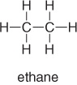
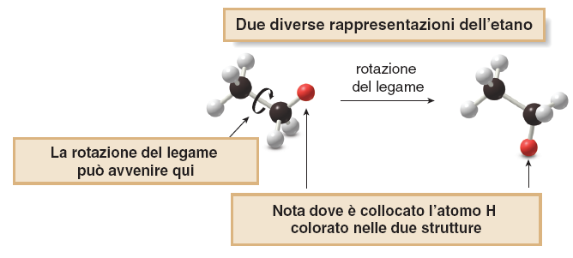
Struttura e Legame
Ibridazione e legame nelle molecole organiche
La realizzazione di un modello dell’etano illustra un’ulteriore caratteristica circa la sua struttura. Attorno al legame σ C—C esiste libera rotazione.

Slide 31
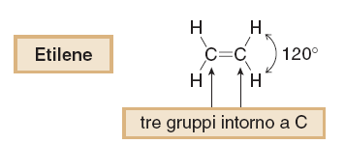
Struttura e Legame
Ibridazione e legame nelle molecole organiche
Ogni carbonio è trigonale e planare.
Ogni carbonio è ibridato sp²
Diversamente dal legame singolo C—C nell’ etano, la rotazione attorno al doppio legame C—C nell’etilene è limitata. Può verificarsi solo se il legame π prima si rompe e poi si riforma, un processo che richiede un apporto considerevole di energia.

Slide 32
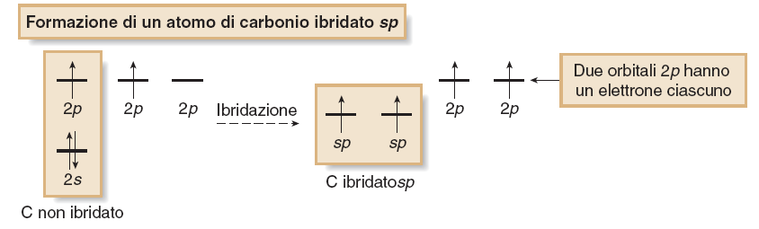
Struttura e Legame
Ibridazione e legame nelle molecole organiche

Slide 33
Struttura e Legame
Sommario dei legami covalenti osservati nei composti del carbonio

Slide 34
Struttura e Legame
Lunghezza di legame e forza di legame
All’aumentare del numero di elettroni tra due nuclei, i legami diventano più corti e più forti.
Quindi, i legami tripli sono più corti e più forti dei legami doppi, che a loro volta sono più corti e più forti dei legami singoli.
La lunghezza e la forza dei legami C—H varia dipendentemente dall’ibridazione dell’atomo di carbonio.

Slide 35
Struttura e Legame

Slide 36
Struttura e Legame
Elettronegatività e polarità di legame
L’ elettronegatività è una misura dell’attrazione di un atomo per gli elettroni in un legame.
Valori di elettronegatività per alcuni elementi comuni:

Slide 37
Elettronegatività e polarità di legame
I valori di elettronegatività sono usati come riferimento per indicare se gli elettroni sono ugualmente condivisi o non ugualmente condivisi tra due atomi. Quando gli elettroni sono ugualmente condivisi il legame è detto non polare. Quando le differenze di elettronegatività producono una diseguale condivisione degli elettroni, il legame è polare, e si dice che ha una “separazione di carica” o un “dipolo”.
Un legame carbonio—carbonio è nonpolare. Lo stesso è vero ogniqualvolta sono legati insieme due atomi diversi che hanno elettronegatività simile.
I legami C—H sono considerati non polari perchè la differenza di elettronegatività tra C e H è piccola.

Slide 38
Elettronegatività e polarità di legame
Il legame tra atomi di differente elettronegatività produce una diversa diseguale condivisione degli elettroni.
Esempio: nel legame C—O, gli elettroni sono spinti lontano dal C (2.5) verso l’ O (3.4), l’elemento a maggior elettronegatività. Il legame è polare, o covalente polare. Si dice che il legame presenta un dipolo; cioè una separazione di carica.
δ⁺ significa che l’atomo indicato è elettron deficiente.
δ⁻ significa che l’atomo indicato è elettron ricco.
La direzione della polarità in un legame è indicata da una freccia con la punta della freccia rivolta verso l’elemento più elettronegativo. La coda della freccia, che ha una linea tracciata perpendicolarmente, è rivolta verso l’elemento meno elettronegativo.

Slide 39
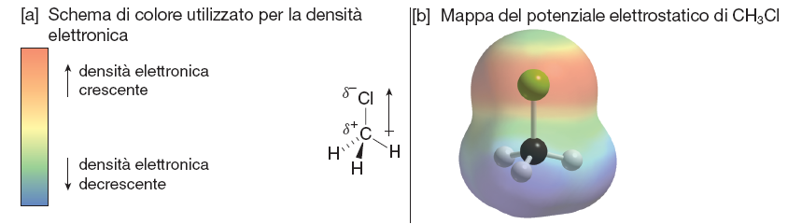
Struttura e Legame
Polarità delle molecole
Usare la seguente procedura a due fasi per determinare se una molecola ha un dipolo netto:
Usare le differenze di elettronegatività per identificare tutti i legami polari e le direzioni dei dipoli di legame.
Determinare la geometria intorno ai singoli atomi contando i gruppi, e stabilire se i dipoli individuali si elidono o si rafforzano a vicenda nello spazio.
Mappa del potenziale elettrostatico di CH₃Cl

Slide 40
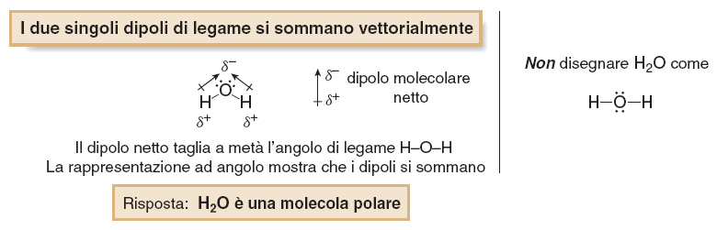
Struttura e Legame
Polarità delle molecole
Una molecola polare ha o un legame polare o due o più dipoli di legame che si sommano vettorialmente. Un esempio è l’acqua:
Una molecola non polare o non ha legami polari, o ha due o più dipoli di legame che si elidono. Un esempio è il biossido di carbonio:

